Slide 1
Aufgabe eines Struktogrammes ist es, den Ablauf eines Computerprogramms auf dem Papier darzustellen.
Dazu wurden in den 70er Jahren des vergangenen Jahrhunderts von Isaac Nassi und Ben Shneidermann graphische Grundelemente entwickelt, die es ermöglichen sollten, Programmabläufe ohne Sprunganweisungen darzustellen.
Die Notwendigkeit ergab sich daraus, dass im Laufe der Zeit Computerprogramme immer komplexer und damit unübersichtlicher geworden waren.
Mit der Einführung von Struktogrammen wurde es erforderlich, die Programmlogik wieder gründlich und ohne Sprünge zu planen.
Man bezeichnete dies als FUNKTIONSORIENTIERTE strukturierte Programmierung.

Slide 2
In der professionellen Softwareentwicklung werden Struktogramme eher selten eingesetzt.
Dort werden vorrangig die Aktivitätsdiagramme der UML (unified modelling language) verwendet.
Die Erstellung von Struktogrammen aufgrund von Beschreibungen betrieblicher Problemstellungen, die wegen wiederkehrender gleicher Vorgehensweise automatisiert werden können, ist immer noch Bestandteil vieler schulischer Abschlussprüfungen (IHK!!)

Slide 3
Struktogramme sollten keine programmiersprachenspezifische Befehlssyntax enthalten.
Sie müssen so programmiersprachenunabhängig formuliert werden, dass die dargestellte Logik einfach zu verstehen und als Codiervorschrift in jede beliebige Programmiersprache umzusetzen ist.
Die Grundelemente eines Struktogrammes sind nach DIN 66261 genormt

Slide 4

Beispiel Struktogramm

Slide 5
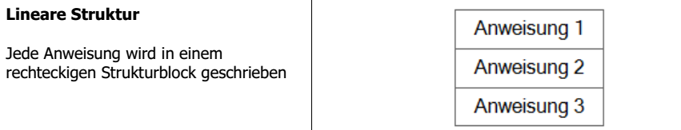
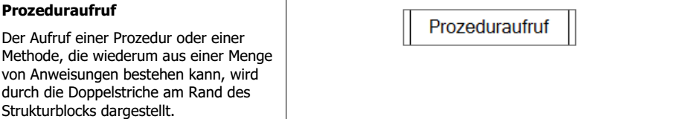
GRUNDELEMENTE

Slide 6
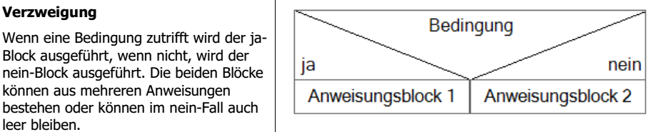
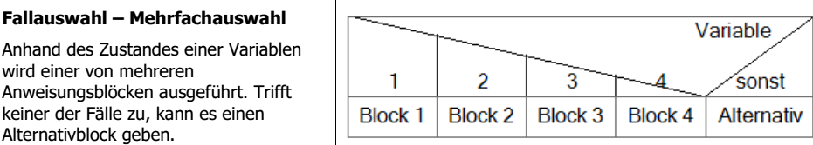

Slide 7
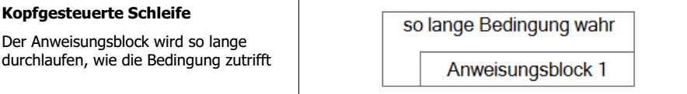
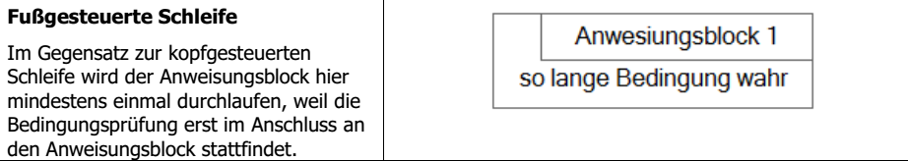
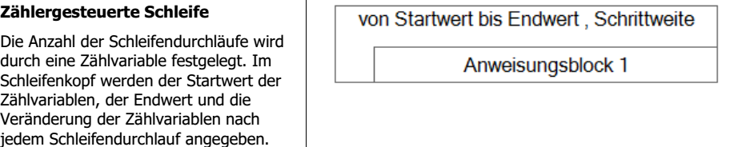

Slide 8
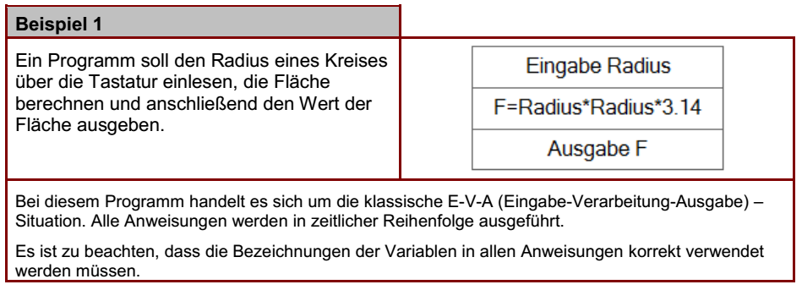

Slide 9
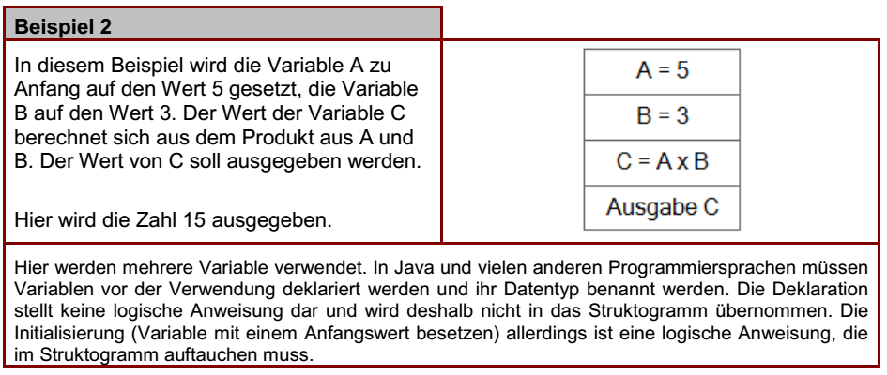

Slide 10
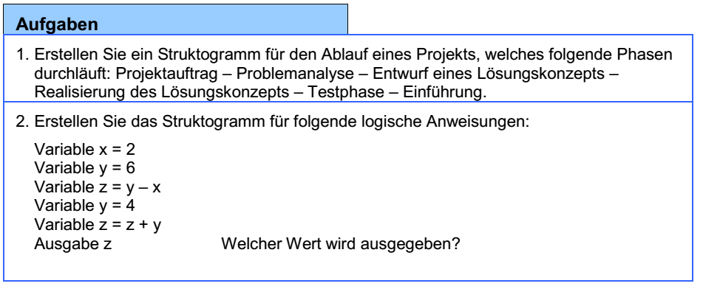
LINEARE STRUKTUREN
(Also ohne IF/ELSE oder WHILE oder was anderes)

Slide 11
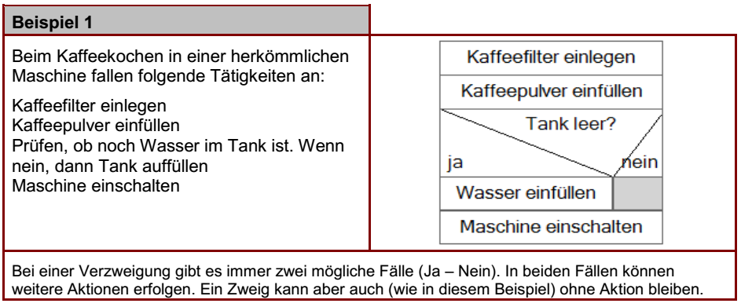
Verzweigungen Beispiele

Slide 12
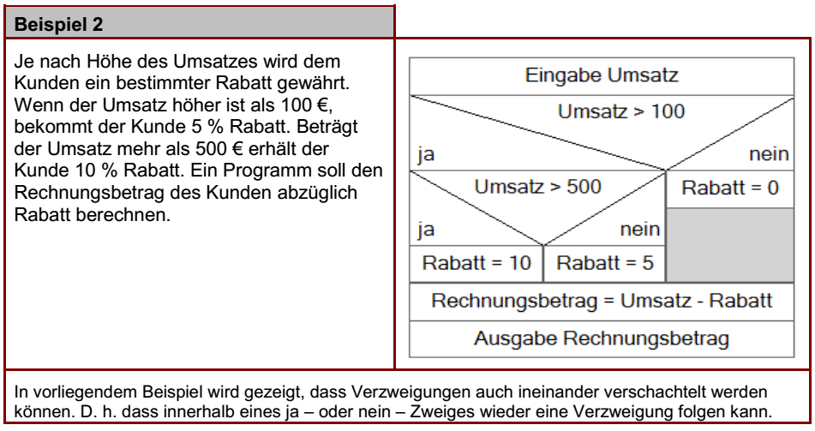

Slide 13
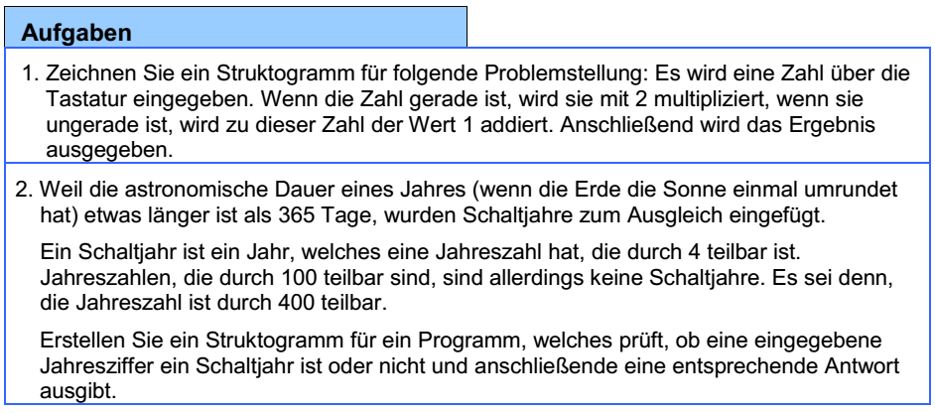
Verzweigungen Aufgaben

Slide 14
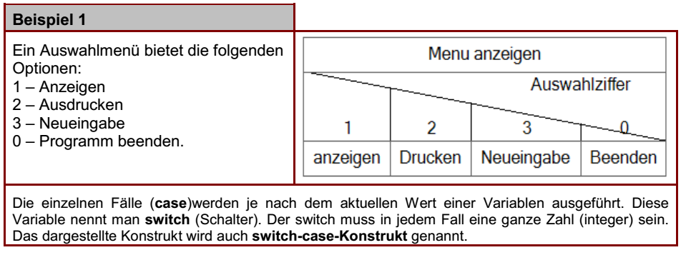
Mehrfach Auswahl (Switch/Case in JAVA)

Slide 15
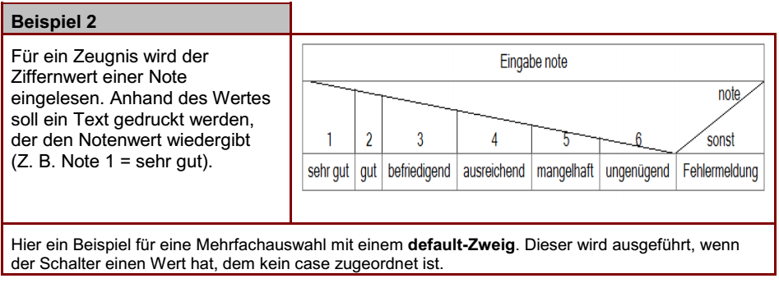

Slide 16
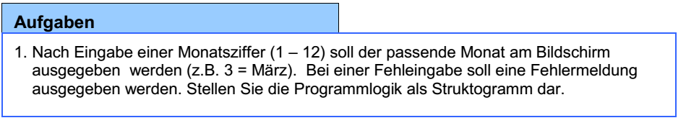
Verzweigungen Aufgabe

Slide 17
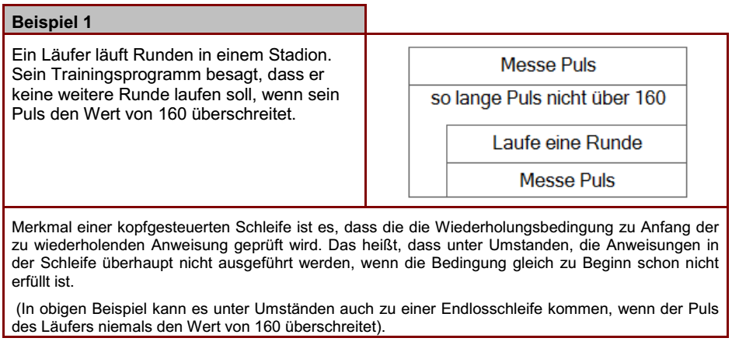
Kopfgesteuerte Schleifen (WHILE in Java)

Slide 18
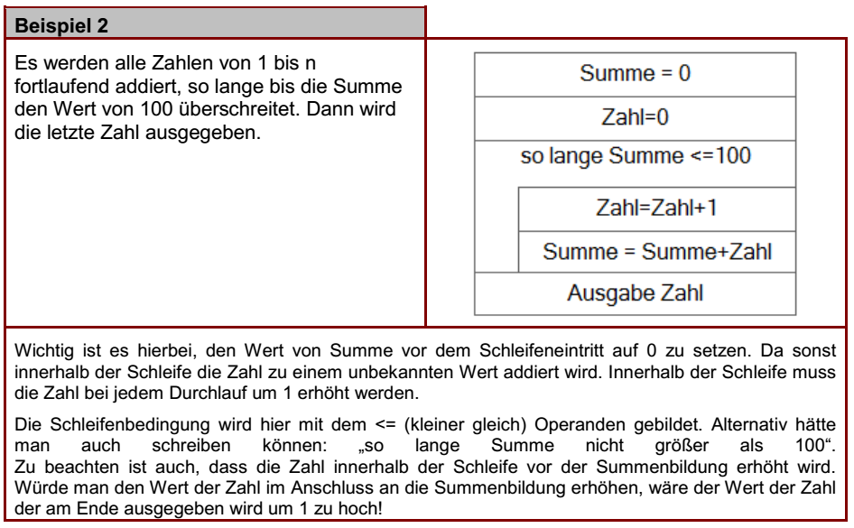

Slide 19
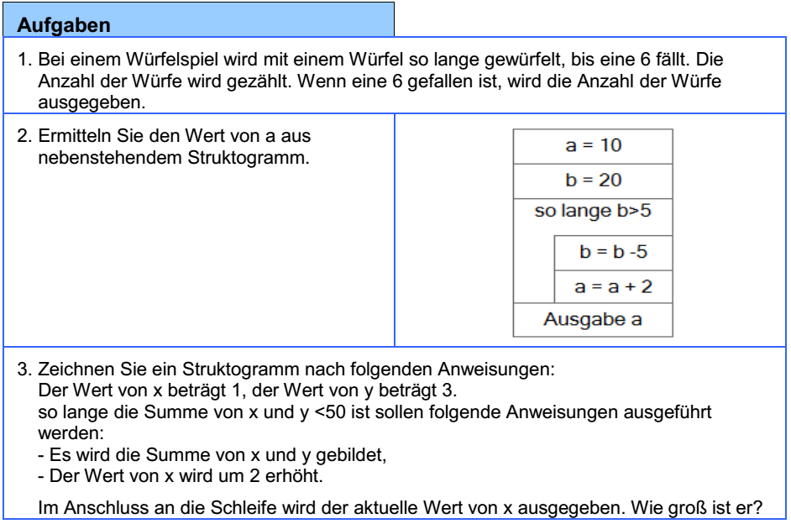
While Schleife Aufgabe

Slide 20
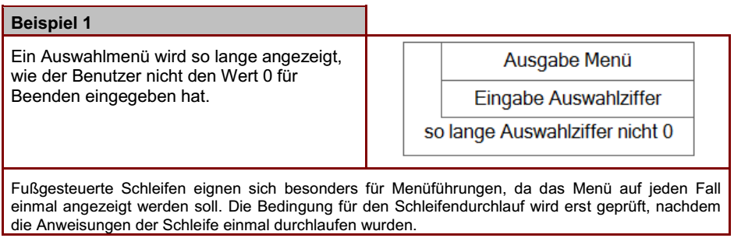
Do while Beispiele (Fussgesteuerte Schleife)

Slide 21
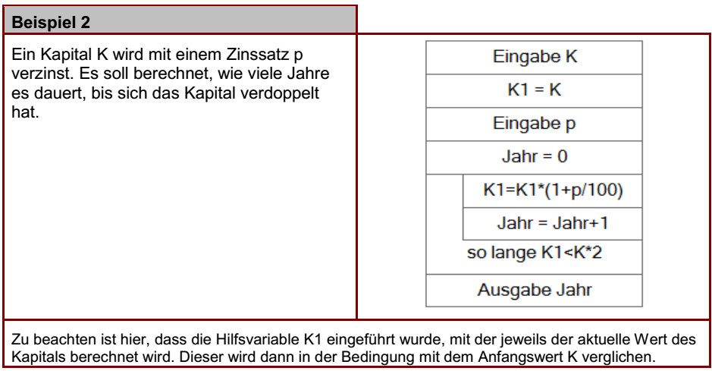

Slide 22
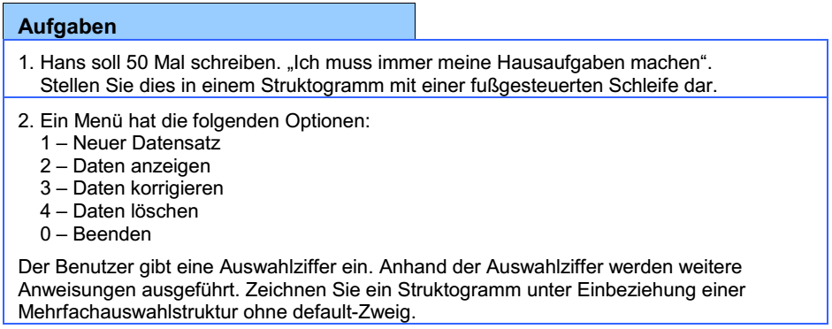
Do while Aufgabe

Slide 23
For schleife
Zählergesteuerte Schleifen werden immer dann verwendet, wenn die Anzahl der Schleifendurchläufe vorher bekannt ist.
Zählschleifen sind der schnellste Schleifentyp, d. h. sie benötigen die wenigste Rechenzeit.
Deshalb ist es immer angebracht, zu überprüfen, ob man eine kopf- oder fußgesteuerte Schleife nicht durch eine Zählschleife ersetzen kann.

Slide 24
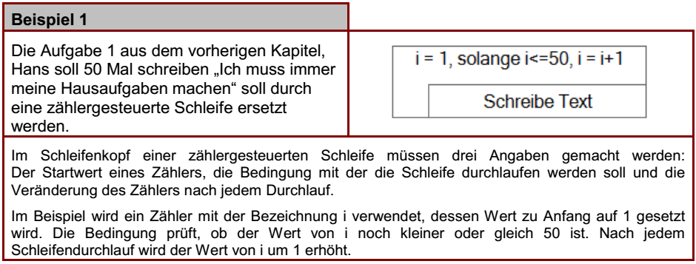
For Schleife Beispiele

Slide 25
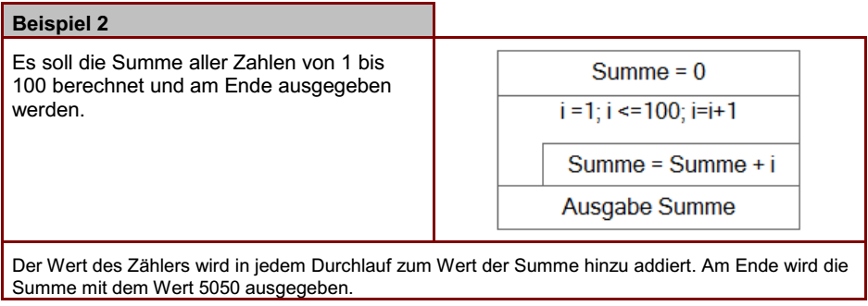

Slide 26
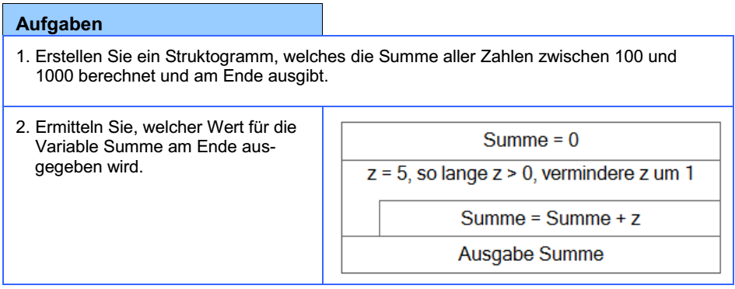
For Schleife Aufgabe

Slide 27
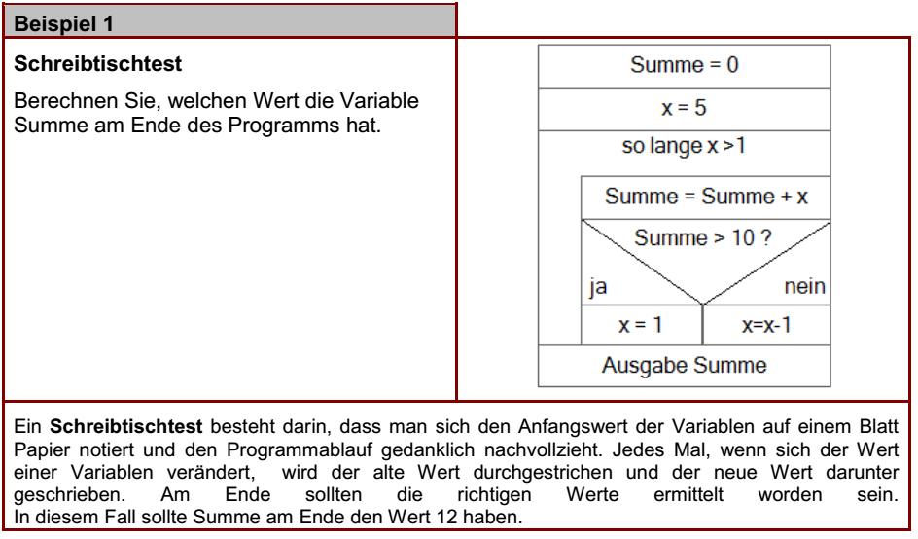
Vermischte Aufgaben

Slide 29
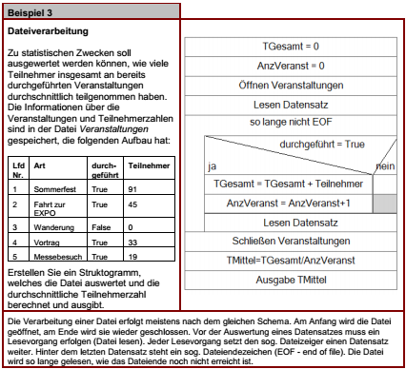

Slide 30
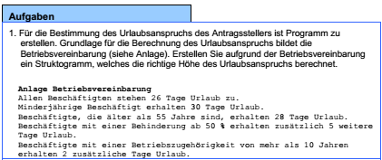

Slide 31
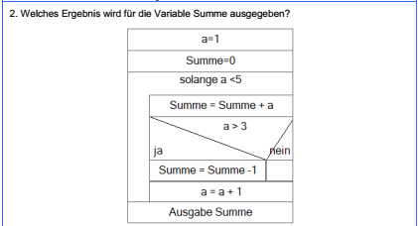

Slide 32
